Slide 1
Patrones de diseño : estrategia

Slide 2


Que son patrones de diseño?

Slide 3
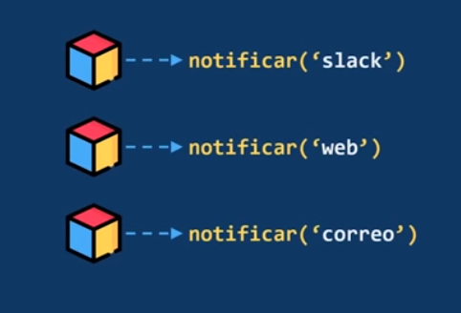
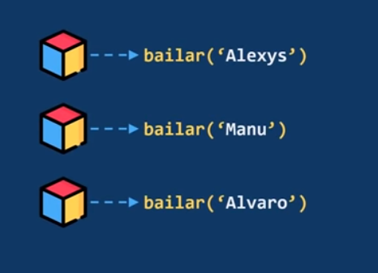
polimorfismo

Slide 4
Partes importantes
Contexto
Iestrategia
Estrategia N

Slide 5
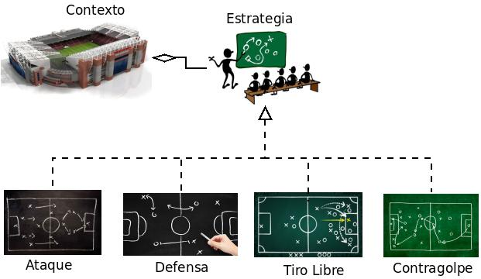
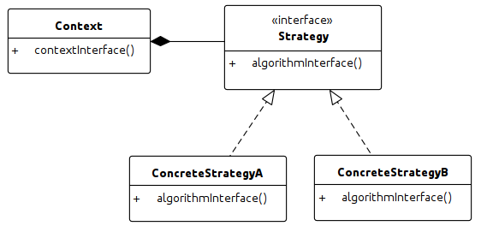
Estrategia

Slide 6
Cuando se debe usar

Slide 7
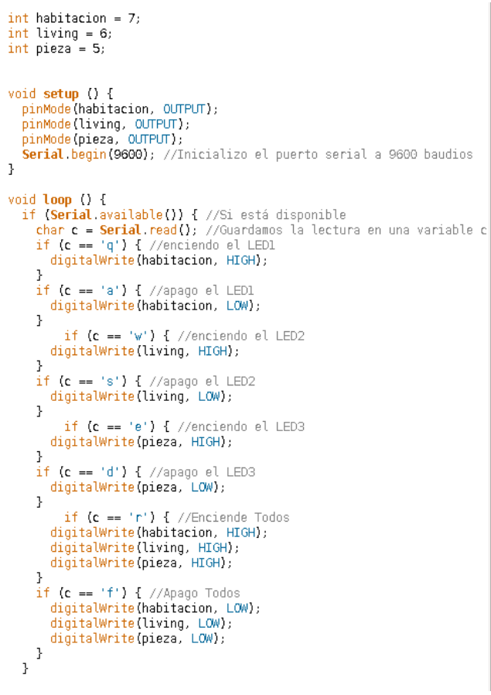
Cuando se debe usar

